Slide 1
经传多赢
短线突击营
经传多赢
短线突击营
.
每周日至周四 19:30-20:15 火爆开讲

Slide 2

缩量凸显
分化加剧
主讲老师
罗雪奎
课程日期
2026.5.18
投顾执业编号
A1120616080001
基金从业编号
A20250619001216
中国·广州

Slide 3
PART 01
大 盘

Slide 4
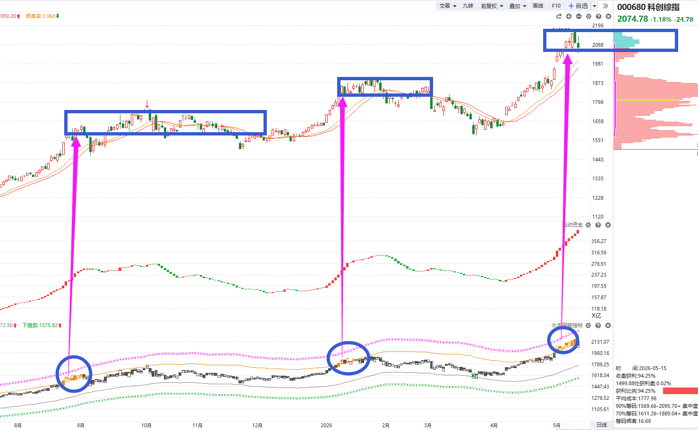
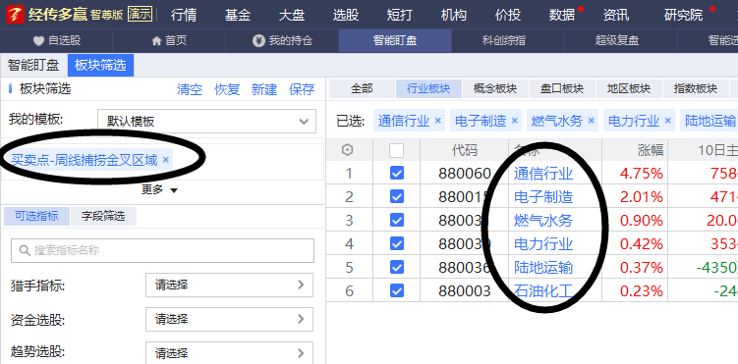
指数高乖离，套现盘增多
周线金叉板块减少到六分之一
周线死叉：
①回档跌破智能辅助线
②反弹上引线承压不过前高
③资金走低
牛市多急跌，资金翻红的急跌是资金调仓。

Slide 5
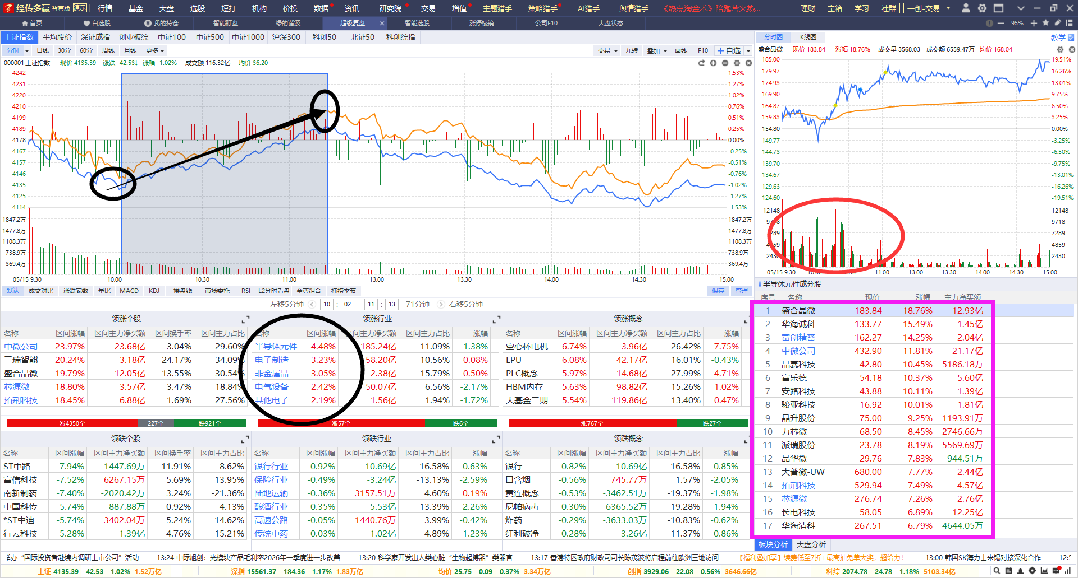
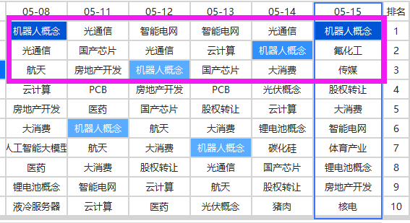
板块看点（科技错杀）5.15
资金主线：
第一梯队：云计算、光通信、芯片
第二梯队：机器人、航天、
短期看点：半导体被错杀（仙人指路）

Slide 6
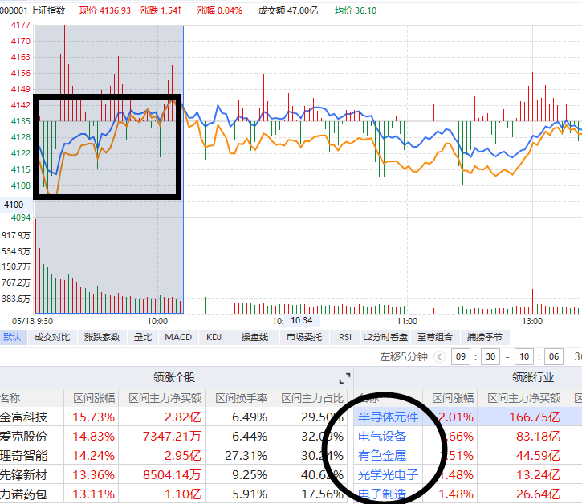
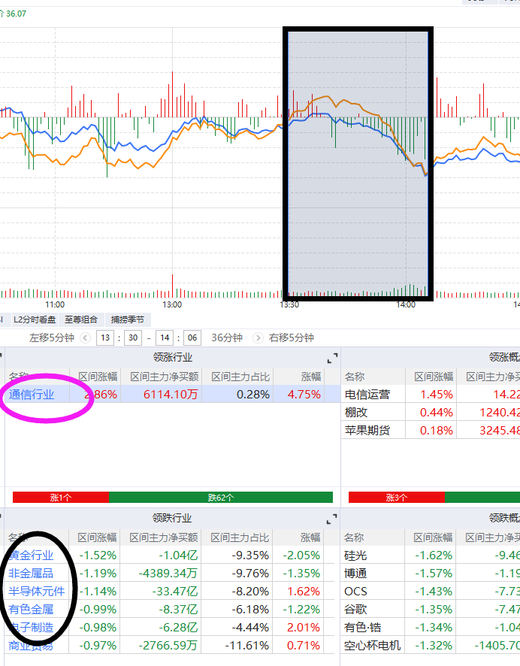
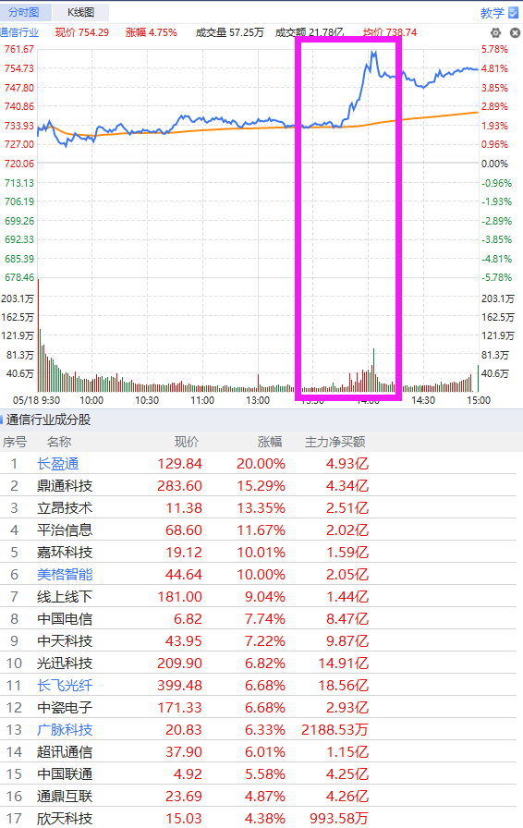
板块看点（科技承压）5.18
早上市场修复周五错杀的科技
午后科技上涨承压开始出现回落
（细分通信行业走强）
异动个股

Slide 7
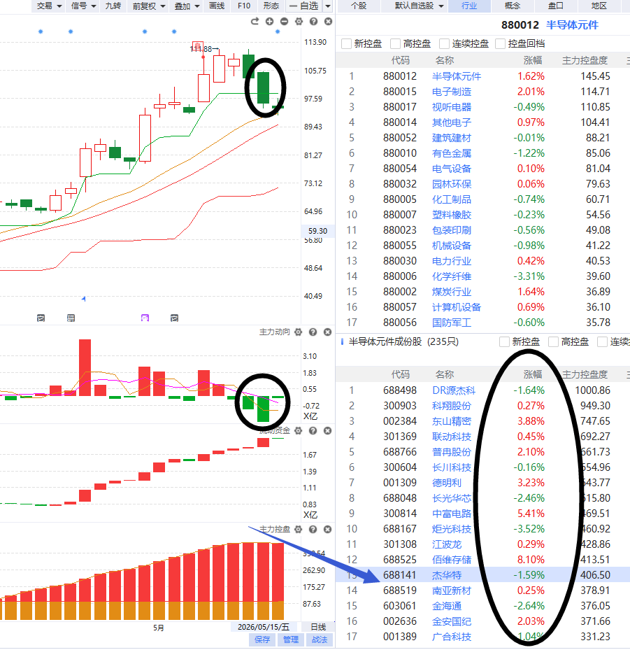
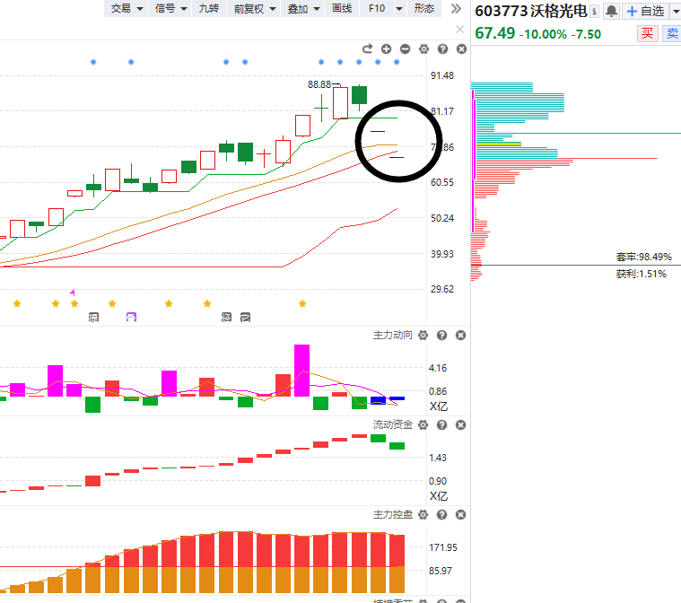
科技类的分化凸显
消息面：
①沃格光电收到立案告知书
②源杰科技副总经理离职
有些能反包
有些不能反包
高标跌停股出现
下周注意科技炒作的降温，去弱留强：
①控盘前50的科技类破熊线的增多。
②控盘前50的科技类，控盘降低的增多。
②板块跌停个股增多。

Slide 8

附：个股走强走弱的区别

Slide 9
PART 02
未来看点

Slide 10
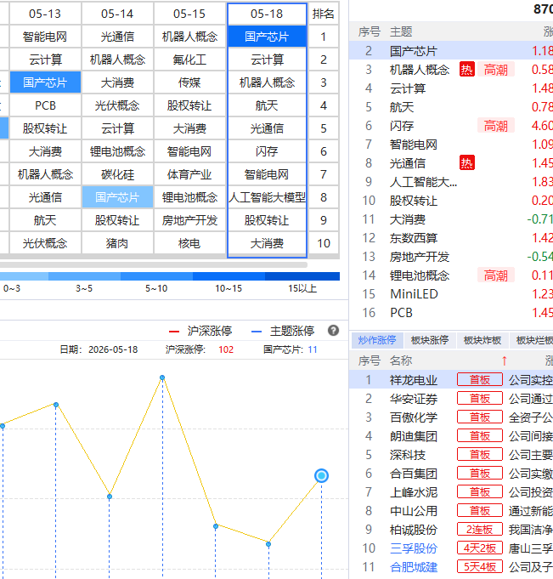
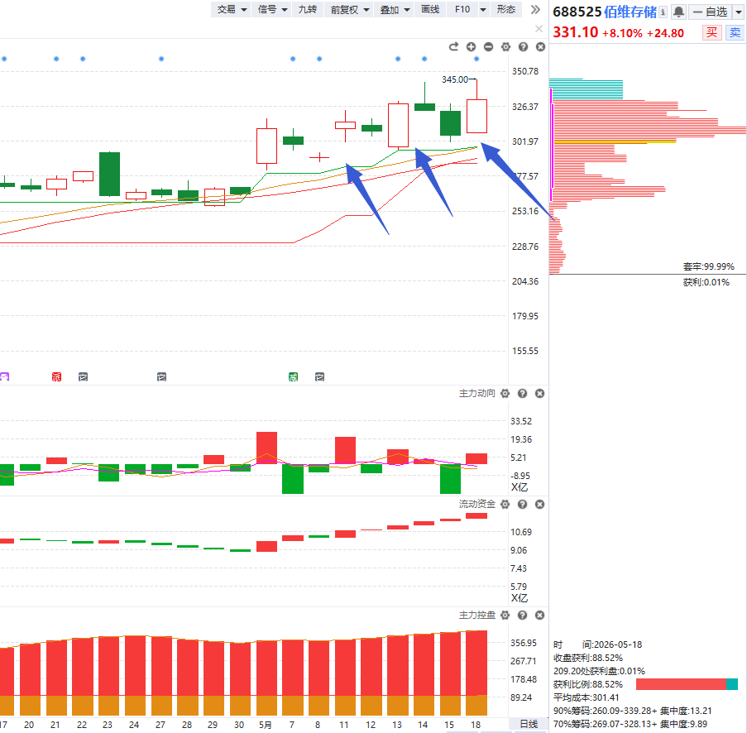
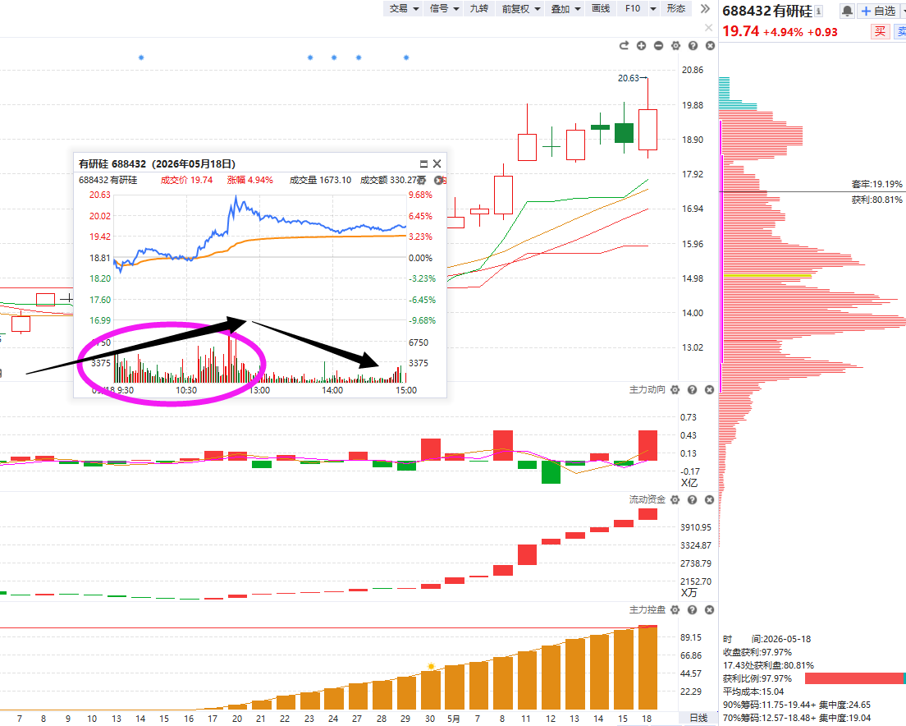
1.芯片

Slide 11
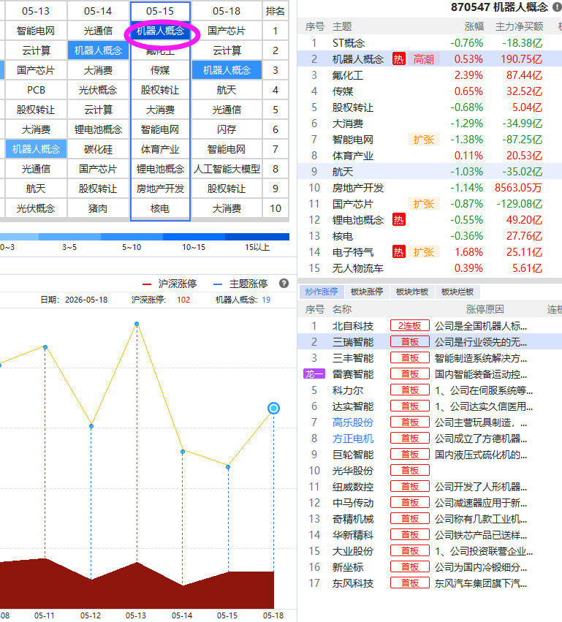
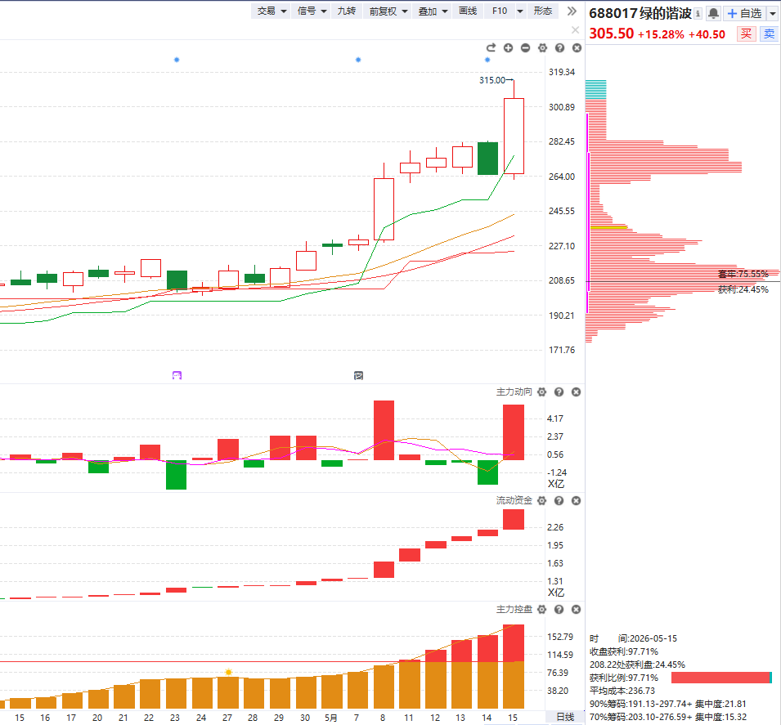
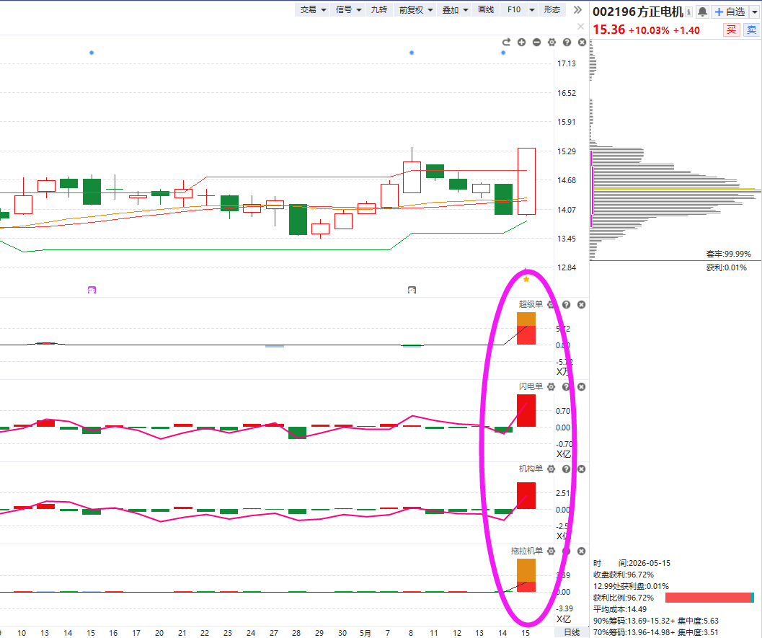
2.机器人（5.17）

Slide 12
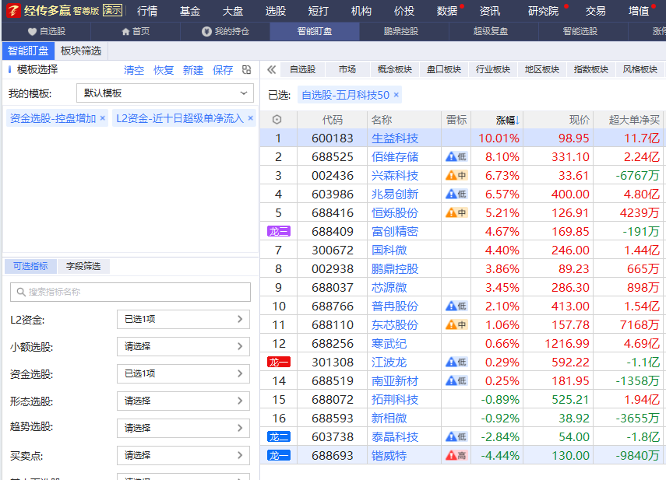
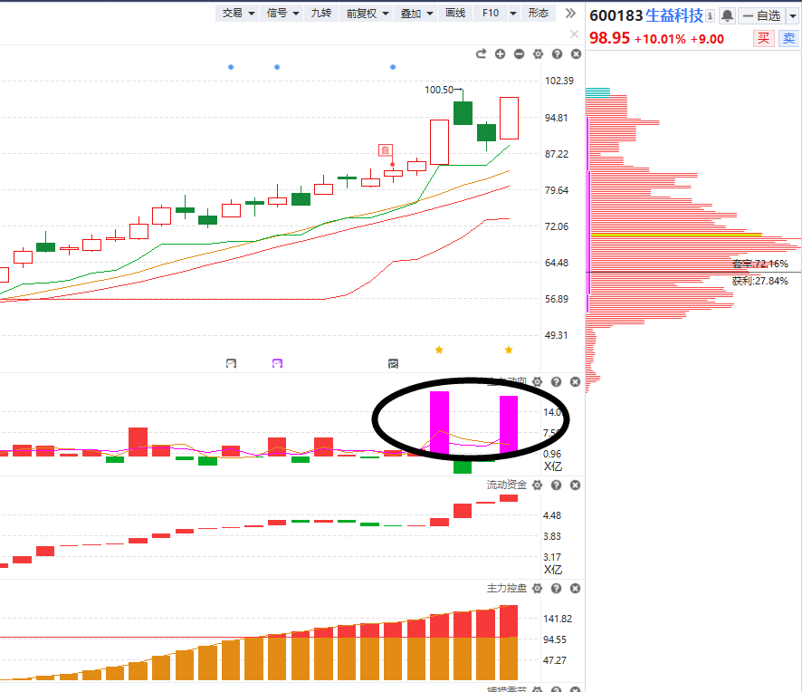
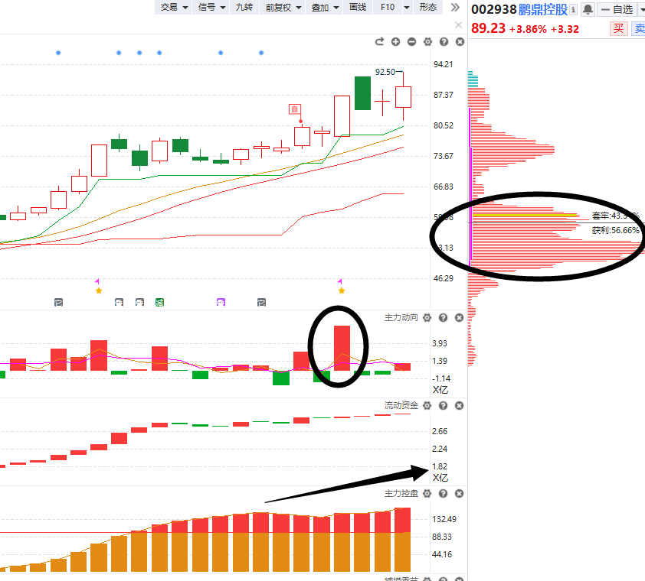
3.科技50（控盘靠前的）

Slide 13

选股王专属服务群
为了针对性帮助大家深度掌握选股王的功能，我特别为选股王用户创建了【选股王服务群】!
群名：罗雪奎【选股王服务群】
入群条件：成为选股王满6个月且在期即可进群 （每个用户仅可根据自身版本进入1个服务群）
群服务内容：我会常驻群里和大家面对面交流，持续给大家讲对应版本相关的使用和内容，也会给群内朋友们提供日常群服务（注：社群不设立周复盘、不设立专属课）
注意事项
1、本群为产品交流、学习互动平台，希望所有群成员共同维护良好的交流环境；
2、群内杜绝私聊、拉人建群、负能量传递、推荐股票、指导操作等扰乱群秩序的行为，经发现且仍不作调整的成员，群主将采取移出群聊的措施；
3、工作人员发布的所有信息及观点均来源于公开信息及经传软件信号显示，仅供参考，不构成最终投资依据，软件作为辅助参考工具，无法承诺收益，投资者应正视市场风险，自主作出投资决策并自行承担投资风险。投资有风险，入市须谨慎！
扫描二维码即可入群

Slide 14






附：上涨的承压信号
2.量价（捕捞季节）背离
1.上引线、阴包阳
3.周线死叉，日线回档易破位
4.上涨资金翻绿
5.墓碑量信号
6.买单减少，大卖单出现（L2)

Slide 15

十一月行情展望

Slide 16

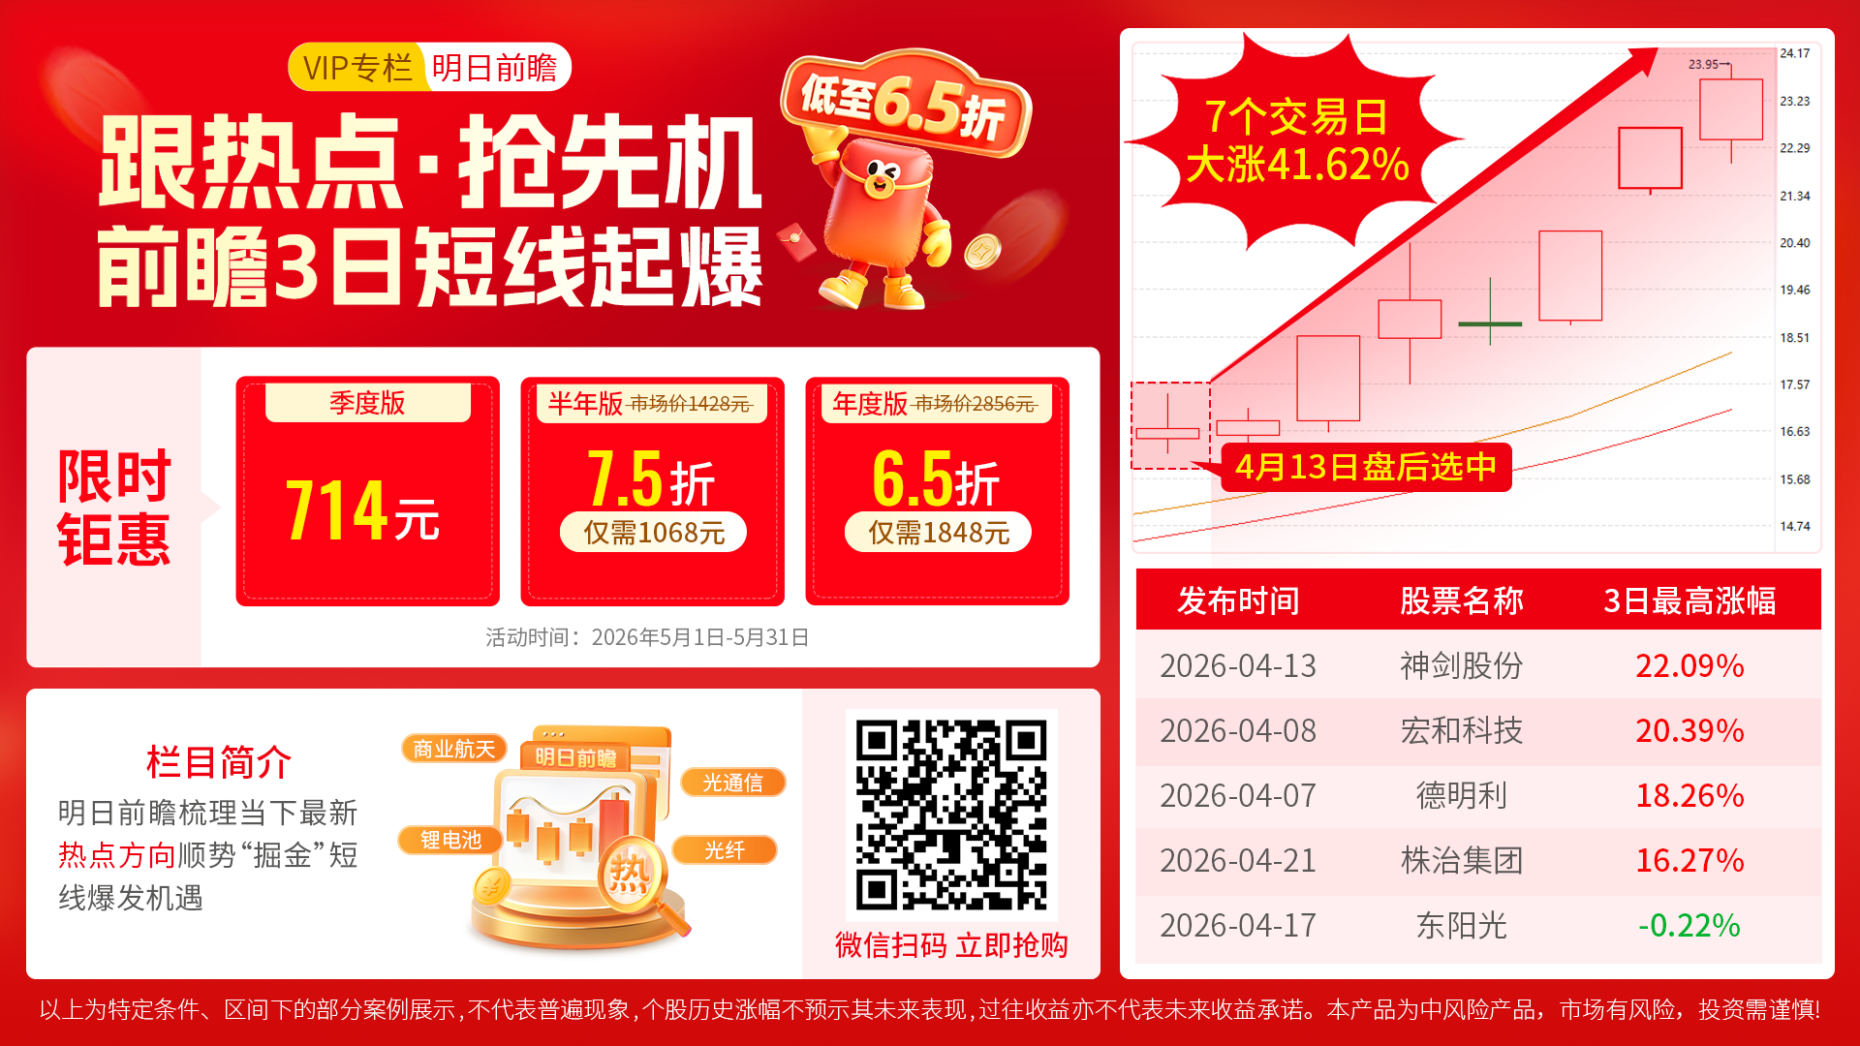

让投资遇见美好
我司所有工作人员均不允许推荐股票、不允许承诺收益、不允许代客理财、不允许合作分成、不允许私下收款，如您发现有任何违规行为，请立即拨打400-9088-988向我们举报！
风险提示：所有信息及观点均来源于公开信息及经传软件信号显示，仅供参考，不构成最终投资依据，软件作为辅助参考工具，无法承诺收益，投资者应正视市场风险，自主作出投资决策并自行承担投资风险。投资有风险，入市须谨慎！

Slide 17

让投资遇见美好
我司所有工作人员均不允许推荐股票、不允许承诺收益、不允许代客理财、不允许合作分成、不允许私下收款，如您发现有任何违规行为，请立即拨打400-9088-988向我们举报！
风险提示：所有信息及观点均来源于公开信息及经传软件信号显示，仅供参考，不构成最终投资依据，软件作为辅助参考工具，无法承诺收益，投资者应正视市场风险，自主作出投资决策并自行承担投资风险。投资有风险，入市须谨慎！

Slide 18

让投资遇见美好
我司所有工作人员均不允许推荐股票、不允许承诺收益、不允许代客理财、不允许合作分成、不允许私下收款，如您发现有任何违规行为，请立即拨打400-9088-988向我们举报！
风险提示：所有信息及观点均来源于公开信息及经传软件信号显示，仅供参考，不构成最终投资依据，软件作为辅助参考工具，无法承诺收益，投资者应正视市场风险，自主作出投资决策并自行承担投资风险。投资有风险，入市须谨慎！

Slide 19
让投资遇见美好
我司所有工作人员均不允许推荐股票、不允许承诺收益、不允许代客理财、不允许合作分成、不允许私下收款，如您发现有任何违规行为，请立即拨打400-9088-988向我们举报！
风险提示：所有信息及观点均来源于公开信息及经传软件信号显示，仅供参考，不构成最终投资依据，软件作为辅助参考工具，无法承诺收益，投资者应正视市场风险，自主作出投资决策并自行承担投资风险。投资有风险，入市须谨慎！

